Slide 1
bit.ly/fireb16
Склонируйте и выполните первые три пункта

Slide 2
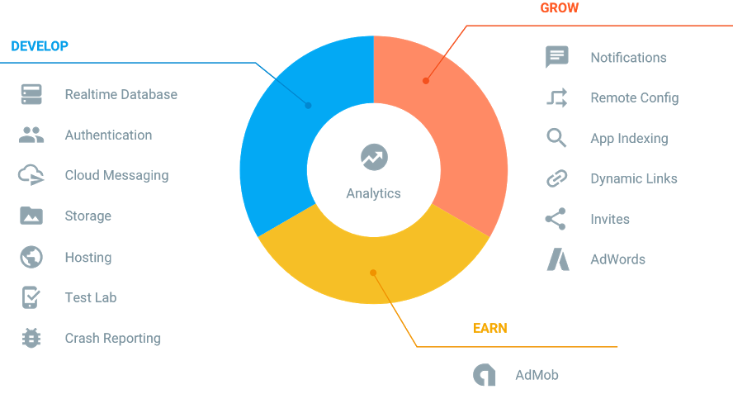

Slide 3
API
iOS, Android, Web
3d party libraries (C#)

Slide 4
Realtime NoSQL Database
База данных — один JSON
Без массивов
Получить значение/объект по заданному пути в JSON
Realtime: подписаться на изменения по пути в JSON
Индексы на пути в этом JSON

Slide 5
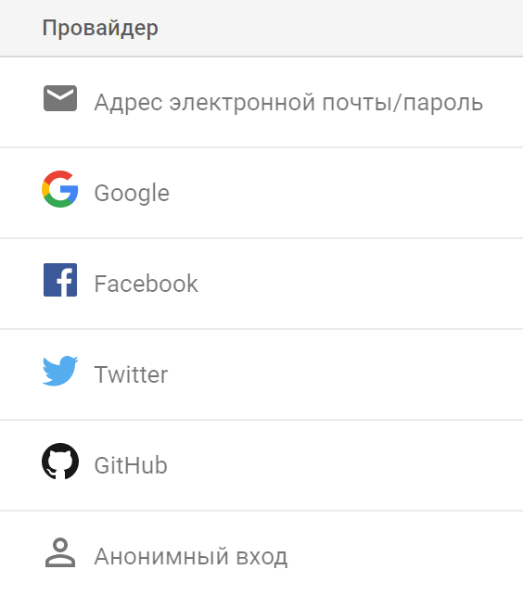
Аутентификация

Slide 6
Зачем вообще нужен бэкенд?
Хранение данных
Аутентификация
Доверенные действия. Обеспечение общих правил.

Slide 7
Задача

